Slide 1


С
днем рождения,
Карасульский детский
сад!

Slide 2
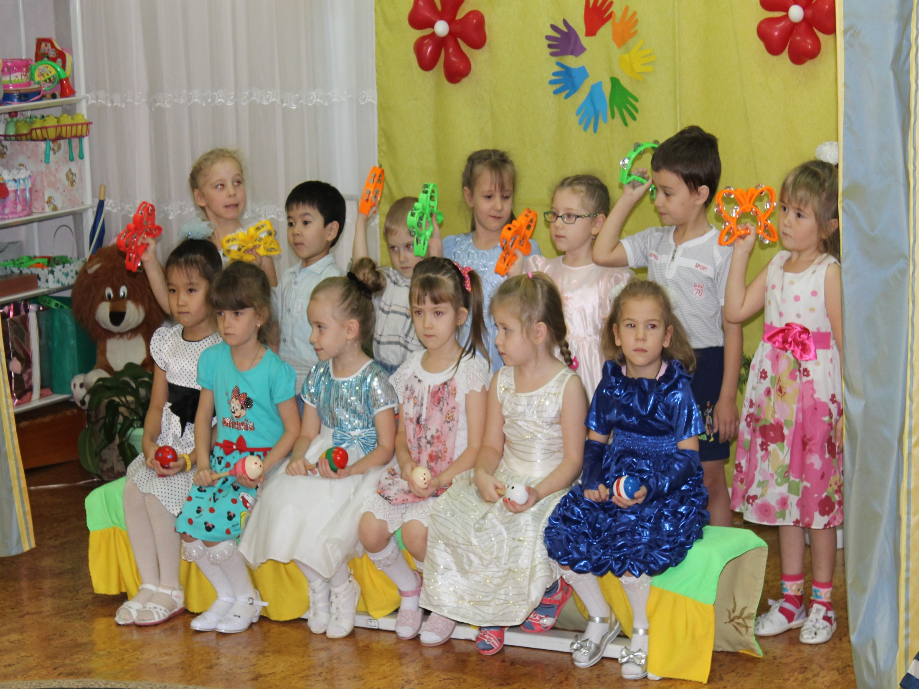

Юбилейный День рождения
Отмечает Детский сад!
И об этом, без сомненья,
Все сегодня говорят!!!

Slide 3

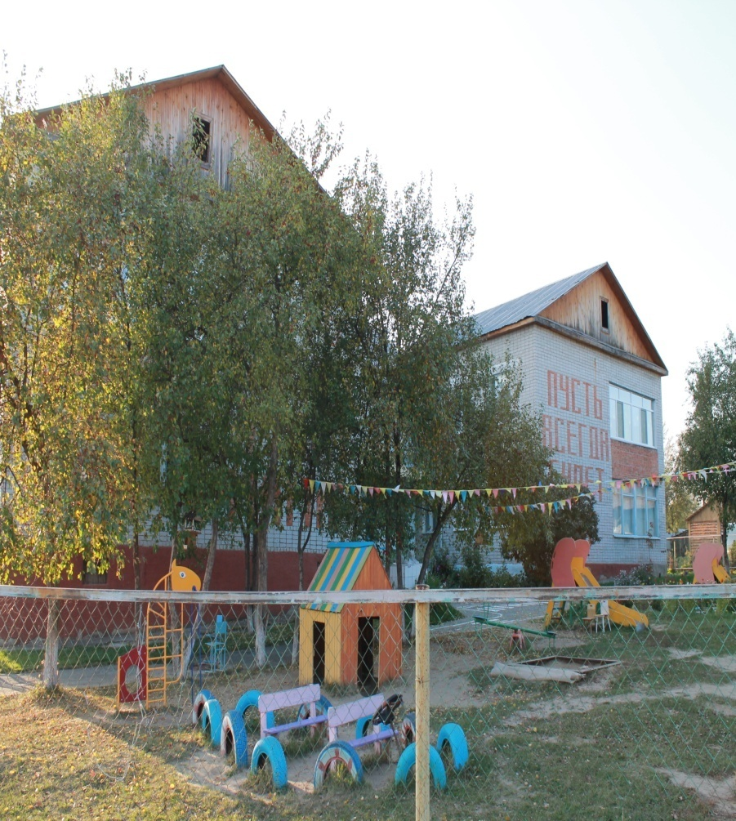

МАОУ Тоболовская СОШ филиал Карасульский детский сад
Днём рождения детского
сада считается 3 ноября 1976 года.
В 2016 году
детский сад отмечает
своё 40-летие.

Slide 4
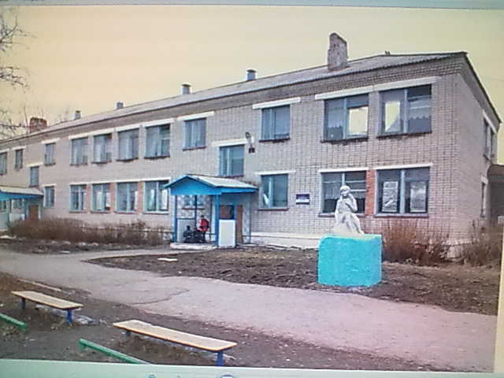
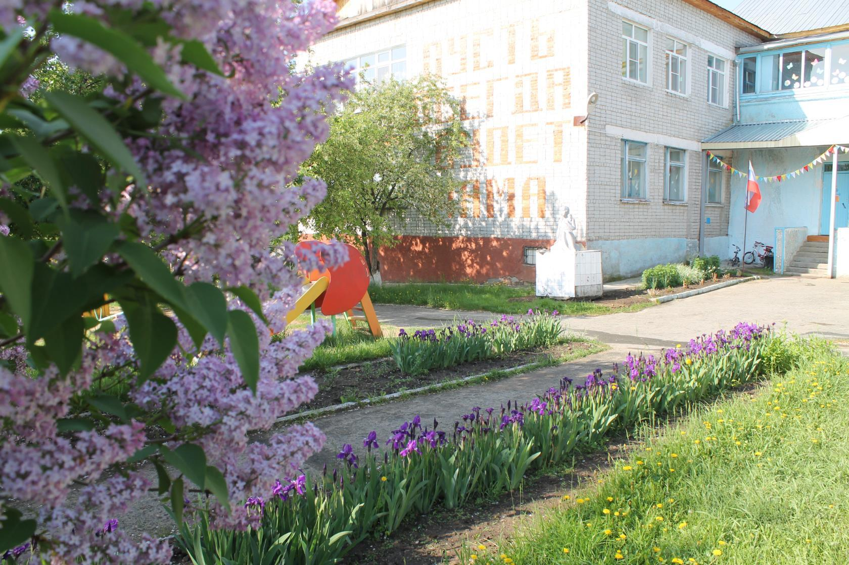

1976 год- открытие детского сада
«Колокольчик»
1986 год -
открытие второго здания. Детский сад
«Серебряное копытце»

Slide 5
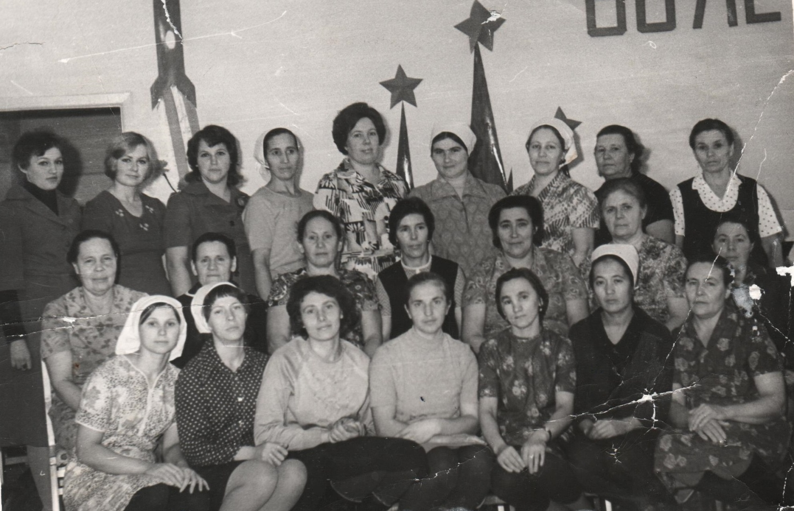
Коллектив 70 – х годов

Slide 6
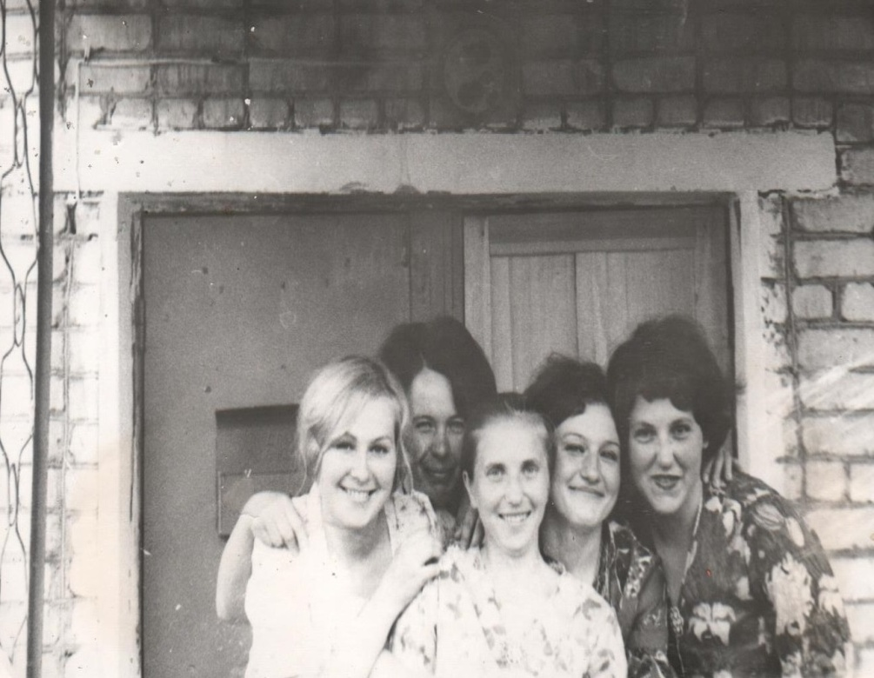
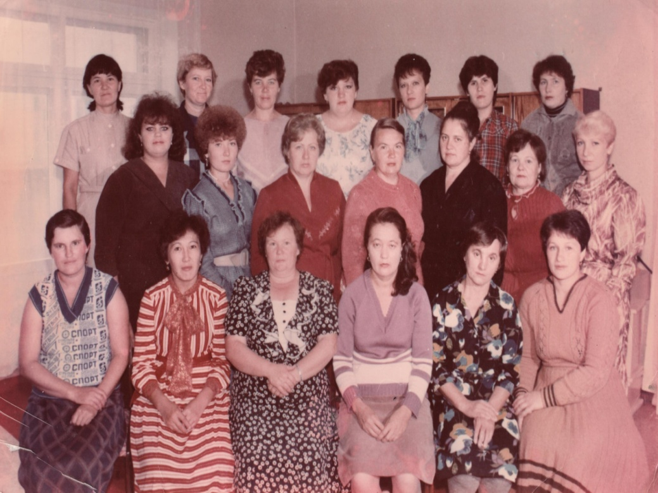
1979 год
1987 год

Slide 7
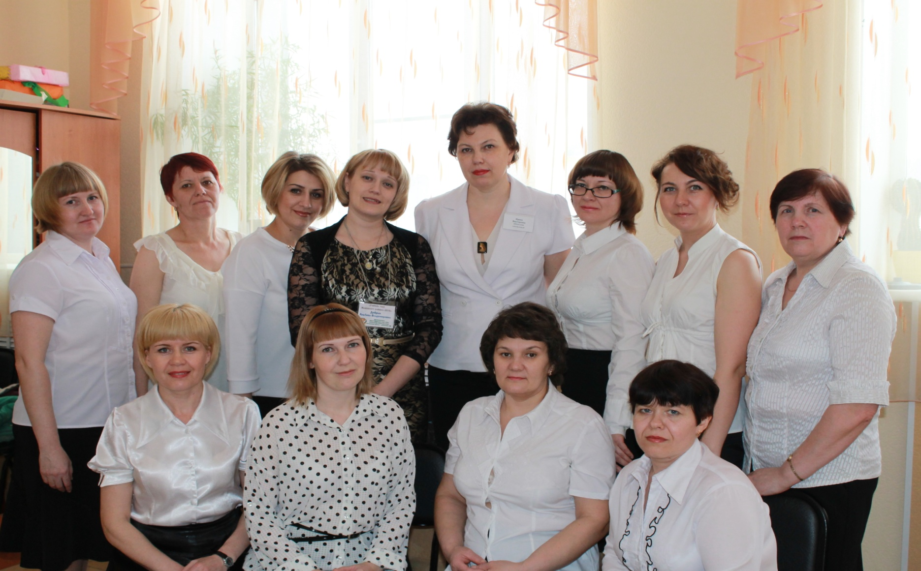
Коллектив 2016 года

Slide 8
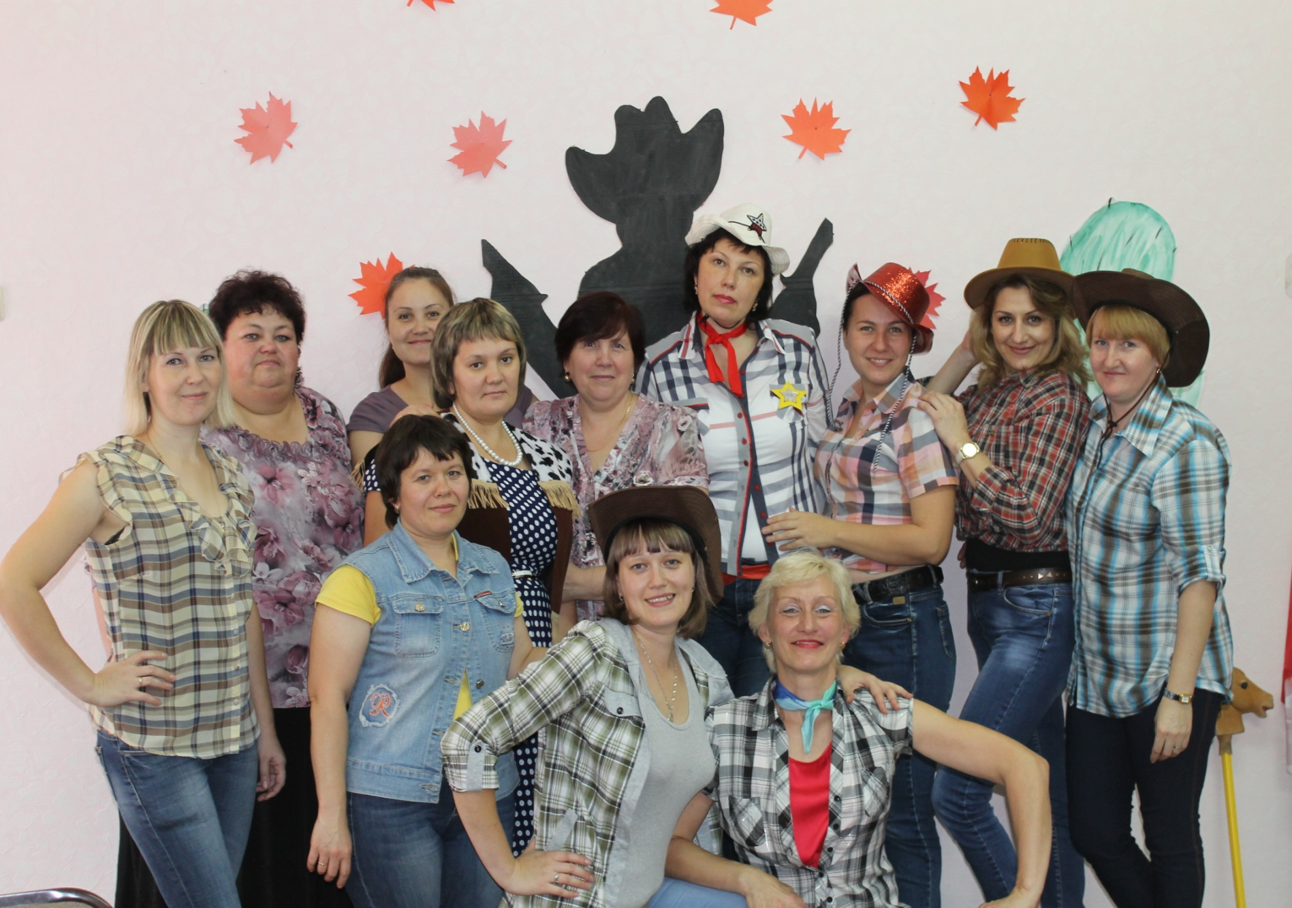

Slide 9
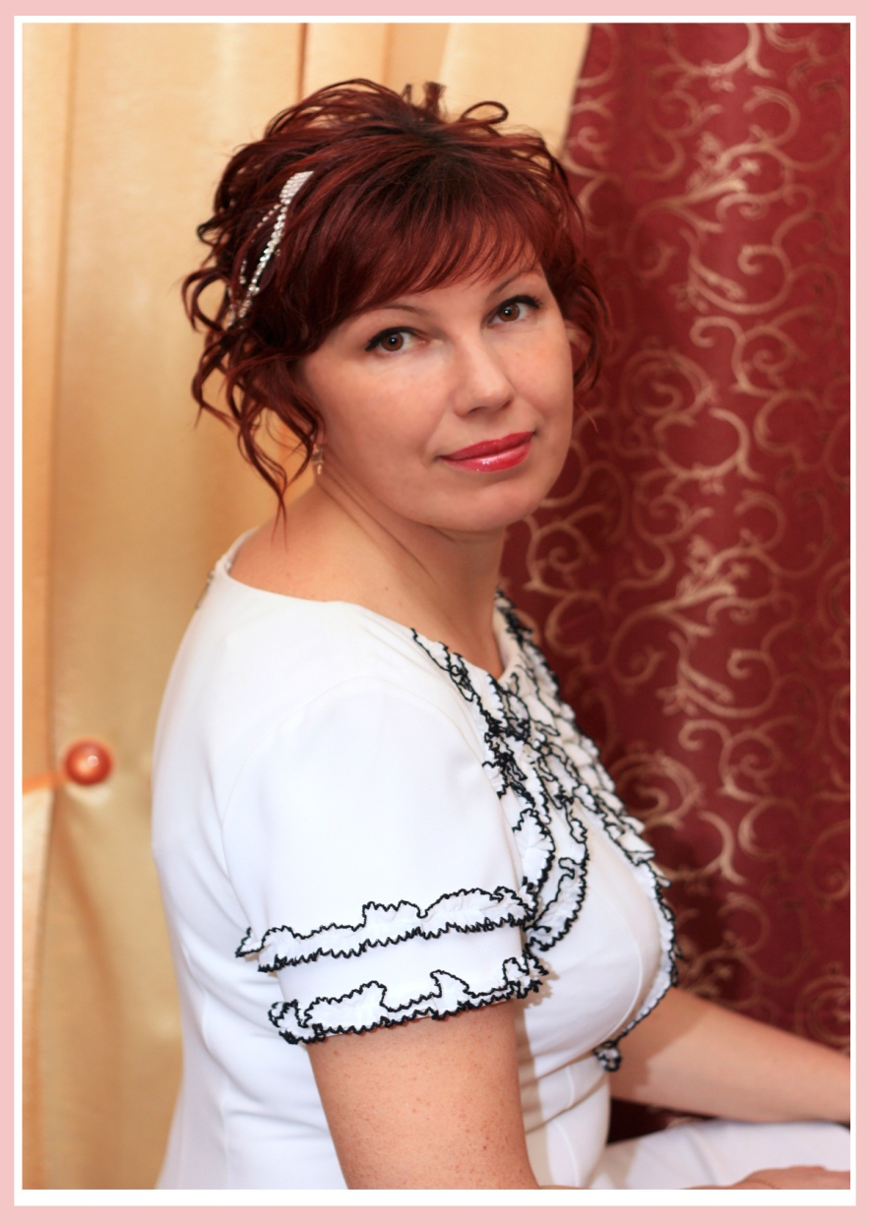
Детский сад весёлый, славный!
Ну, а кто здесь самый главный?
В кабинете кто сидит?
Всеми кто руководит?
Ночами не спящая,
За бюджетом следящая,
С мамами беседующая
Детским садом Заведующая!

Slide 10

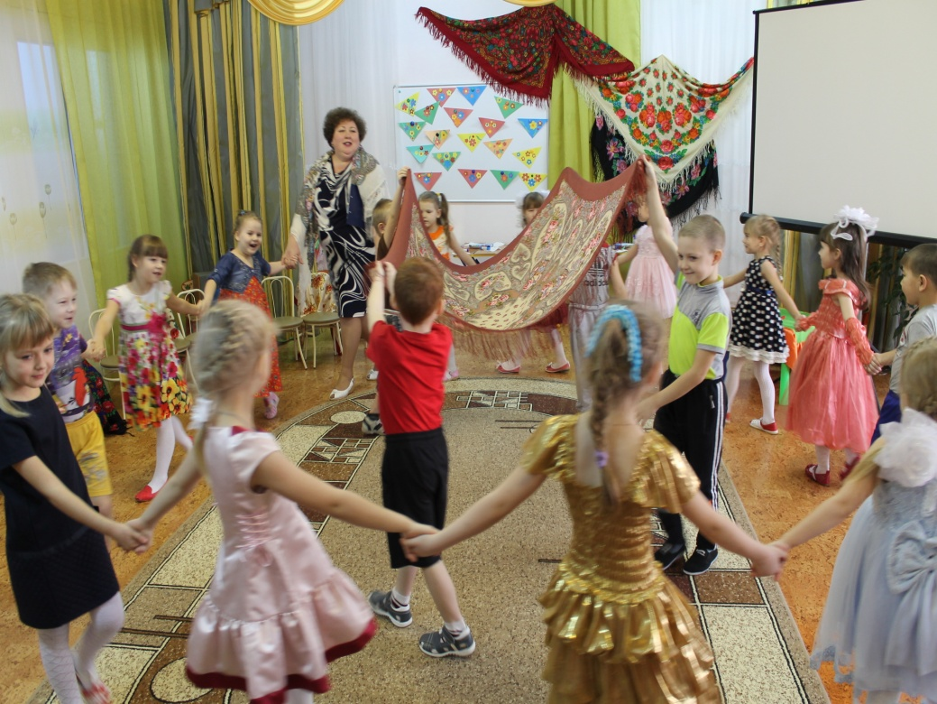
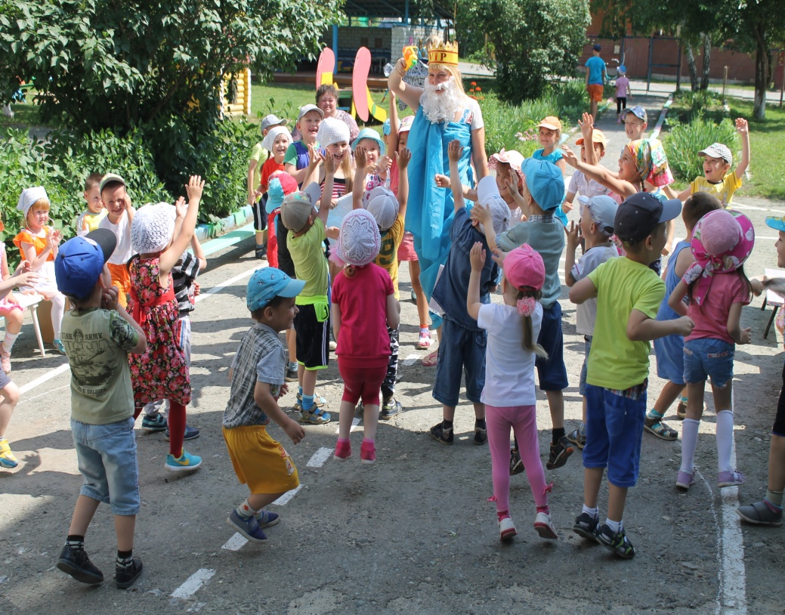

Slide 11
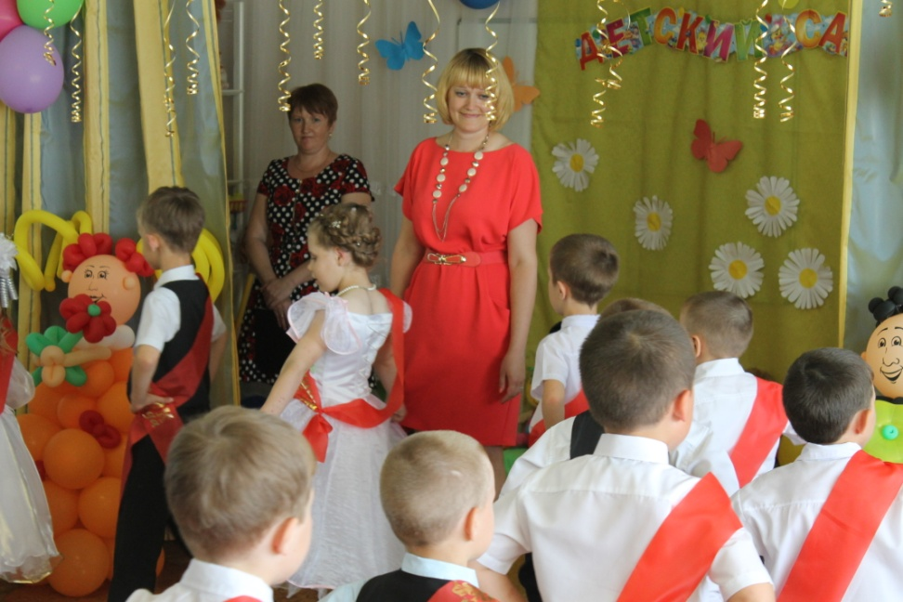
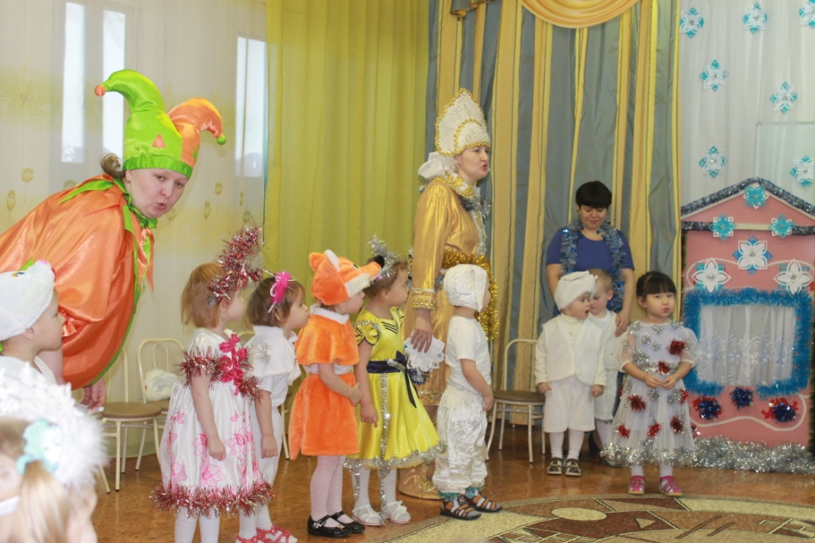
Воспитатели главные люди в саду,
Их добрейшие руки привыкли
к труду,
Все отдали они дорогим малышам,
И за каждую кроху болеет душа,
Проработали много они или мало,
Все они молодцы, многодетные мамы.

Slide 12
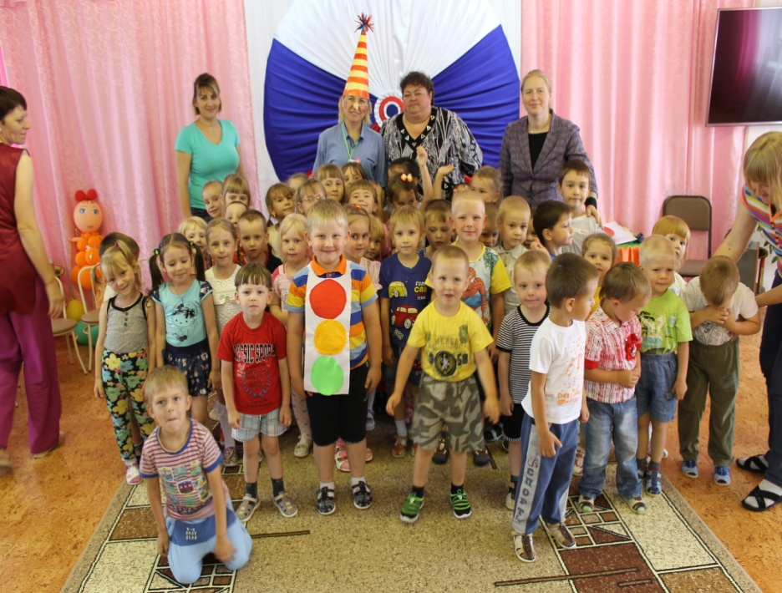
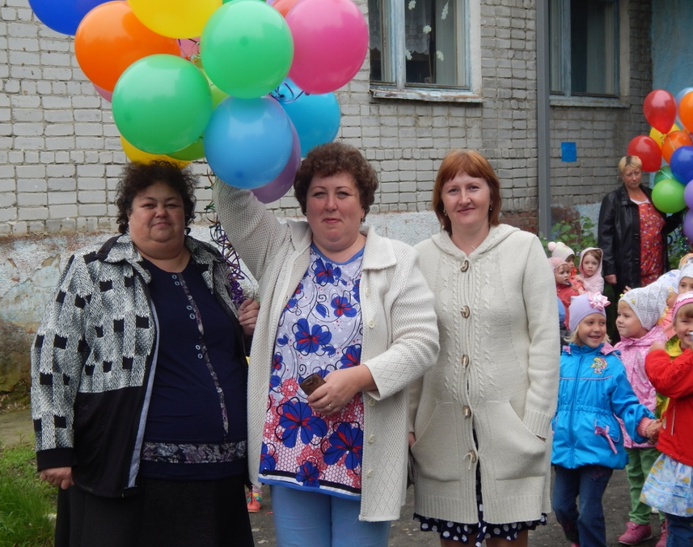

Slide 13
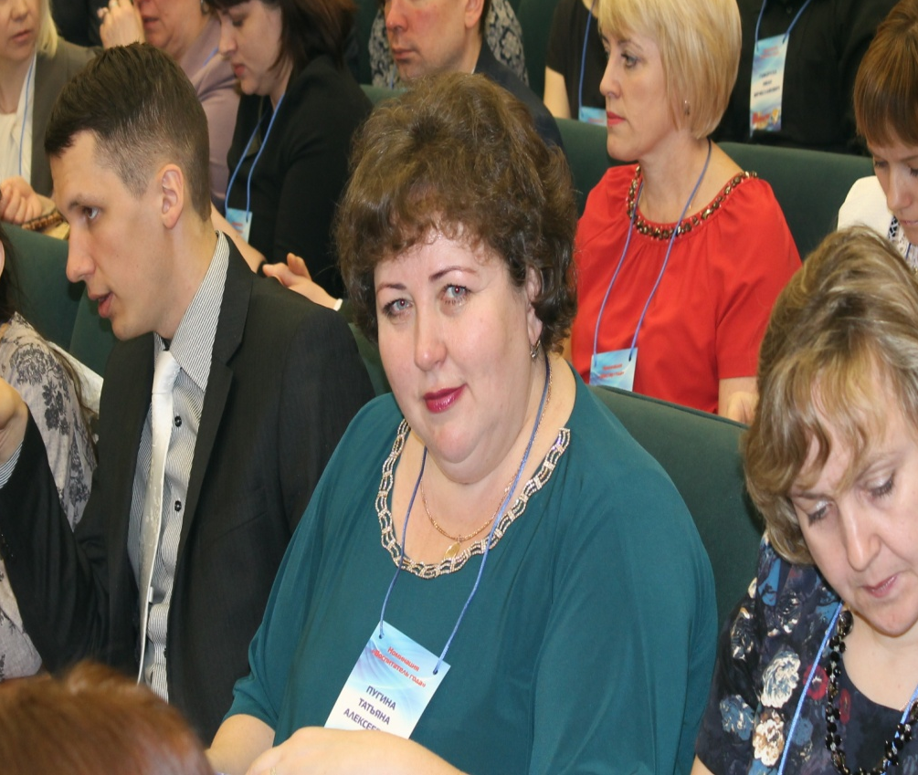
Наши достижения
Татьяна Алексеевна Пугина – победитель конкурса «Воспитатель года Ишимского района – 2015»

Slide 14
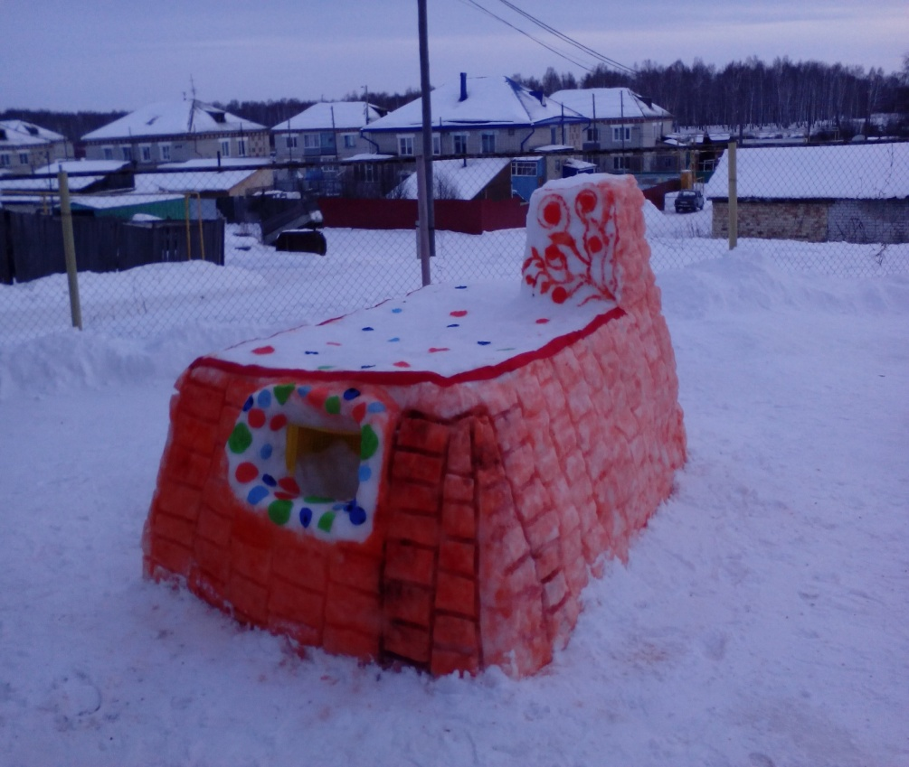
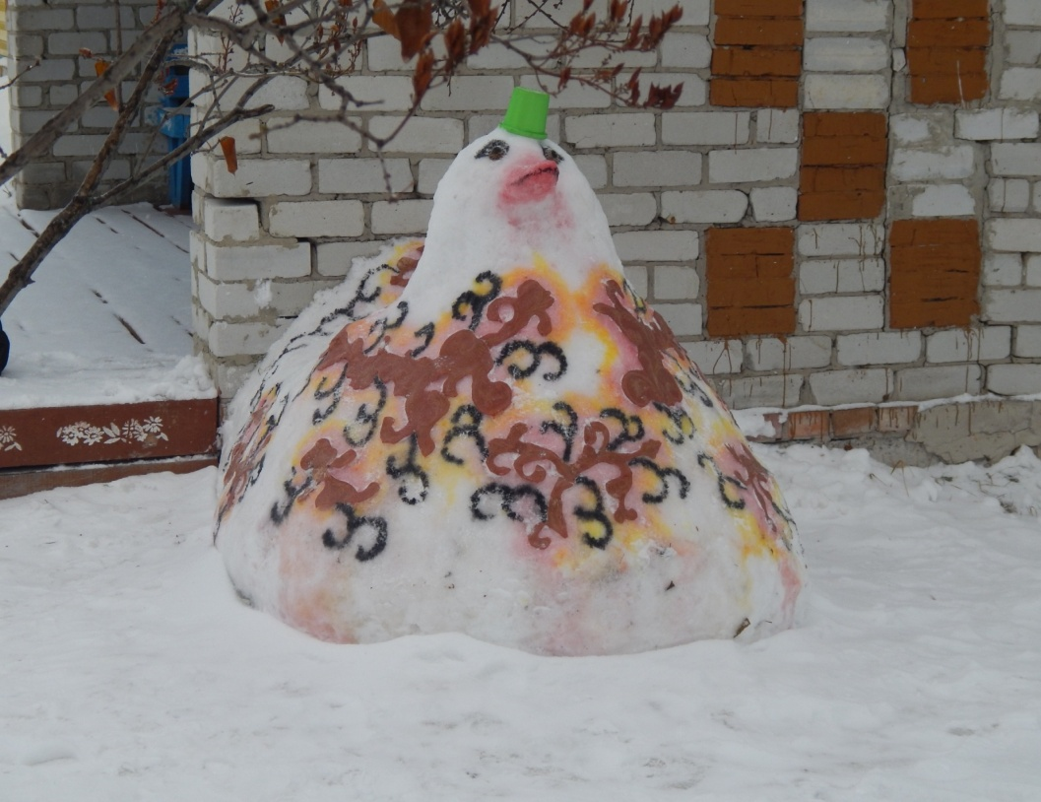
Наши достижения
Первое место в конкурсе снежных фигур в 2015 году

Slide 15
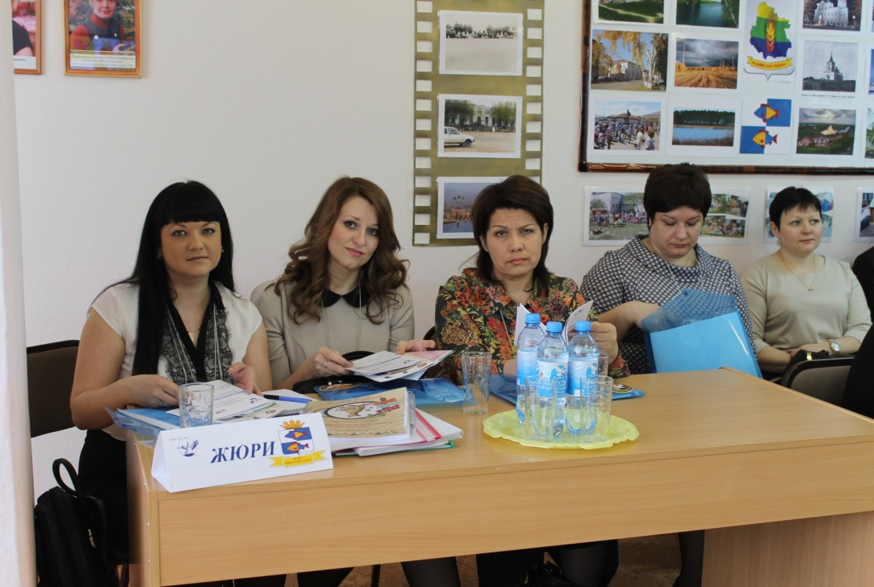
Наши достижения
Районный конкурс «Воспитатель года – 2016» проводился на базе Карасульского детского сада

Slide 16
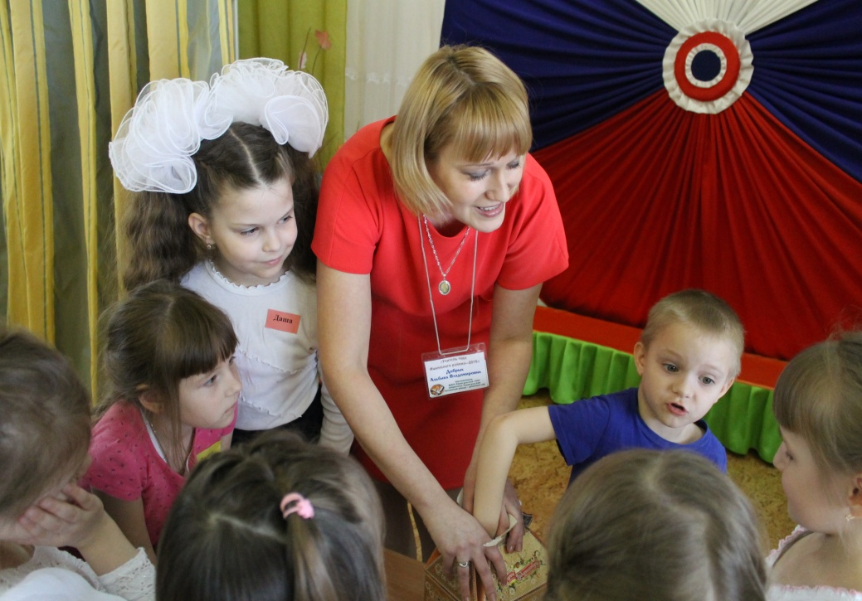
Наши достижения
Воспитатель Альбина Владимировна Добрых отмечена особым мнением жюри за участие в районном конкурсе «Воспитатель года – 2016»

Slide 17
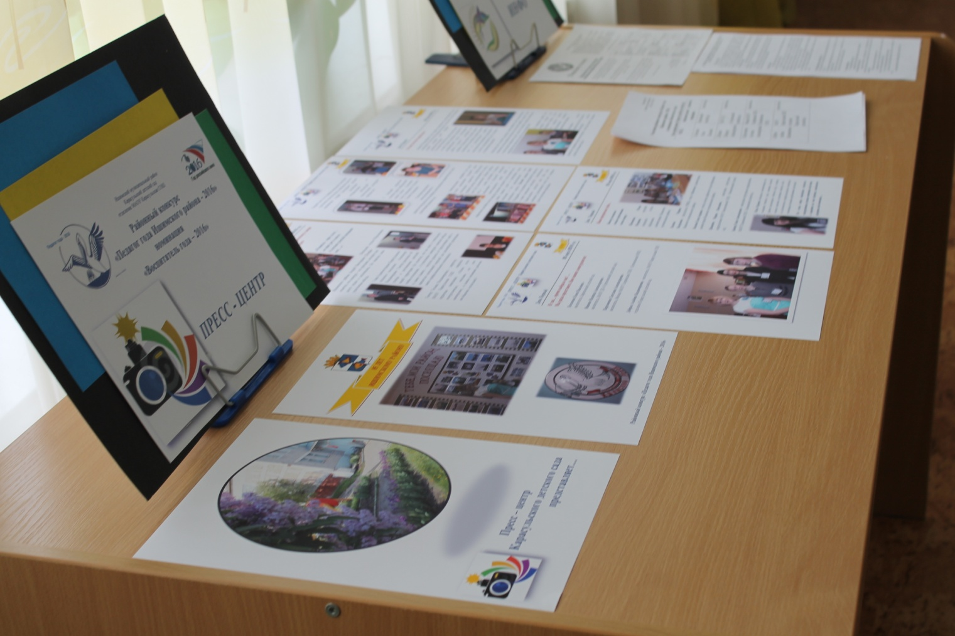
Наши достижения
Победа в конкурсе пресс-центров образовательных учреждений в рамках конкурса «Педагог года Ишимского района – 2016»

Slide 18

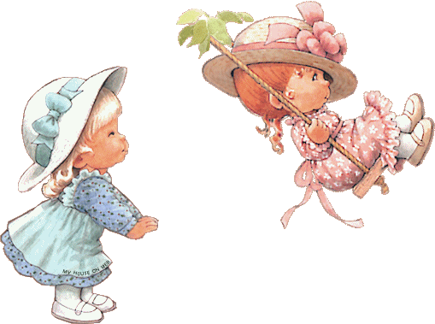
С днём рожденья поздравляем, наш любимый детский сад,
Счастья, радости желаем для гостей
и для ребят!
Будем веселы, здоровы, будем добрый свет дарить!
Приходите в гости чаще, путь для вас
всегда открыт!

Slide 19
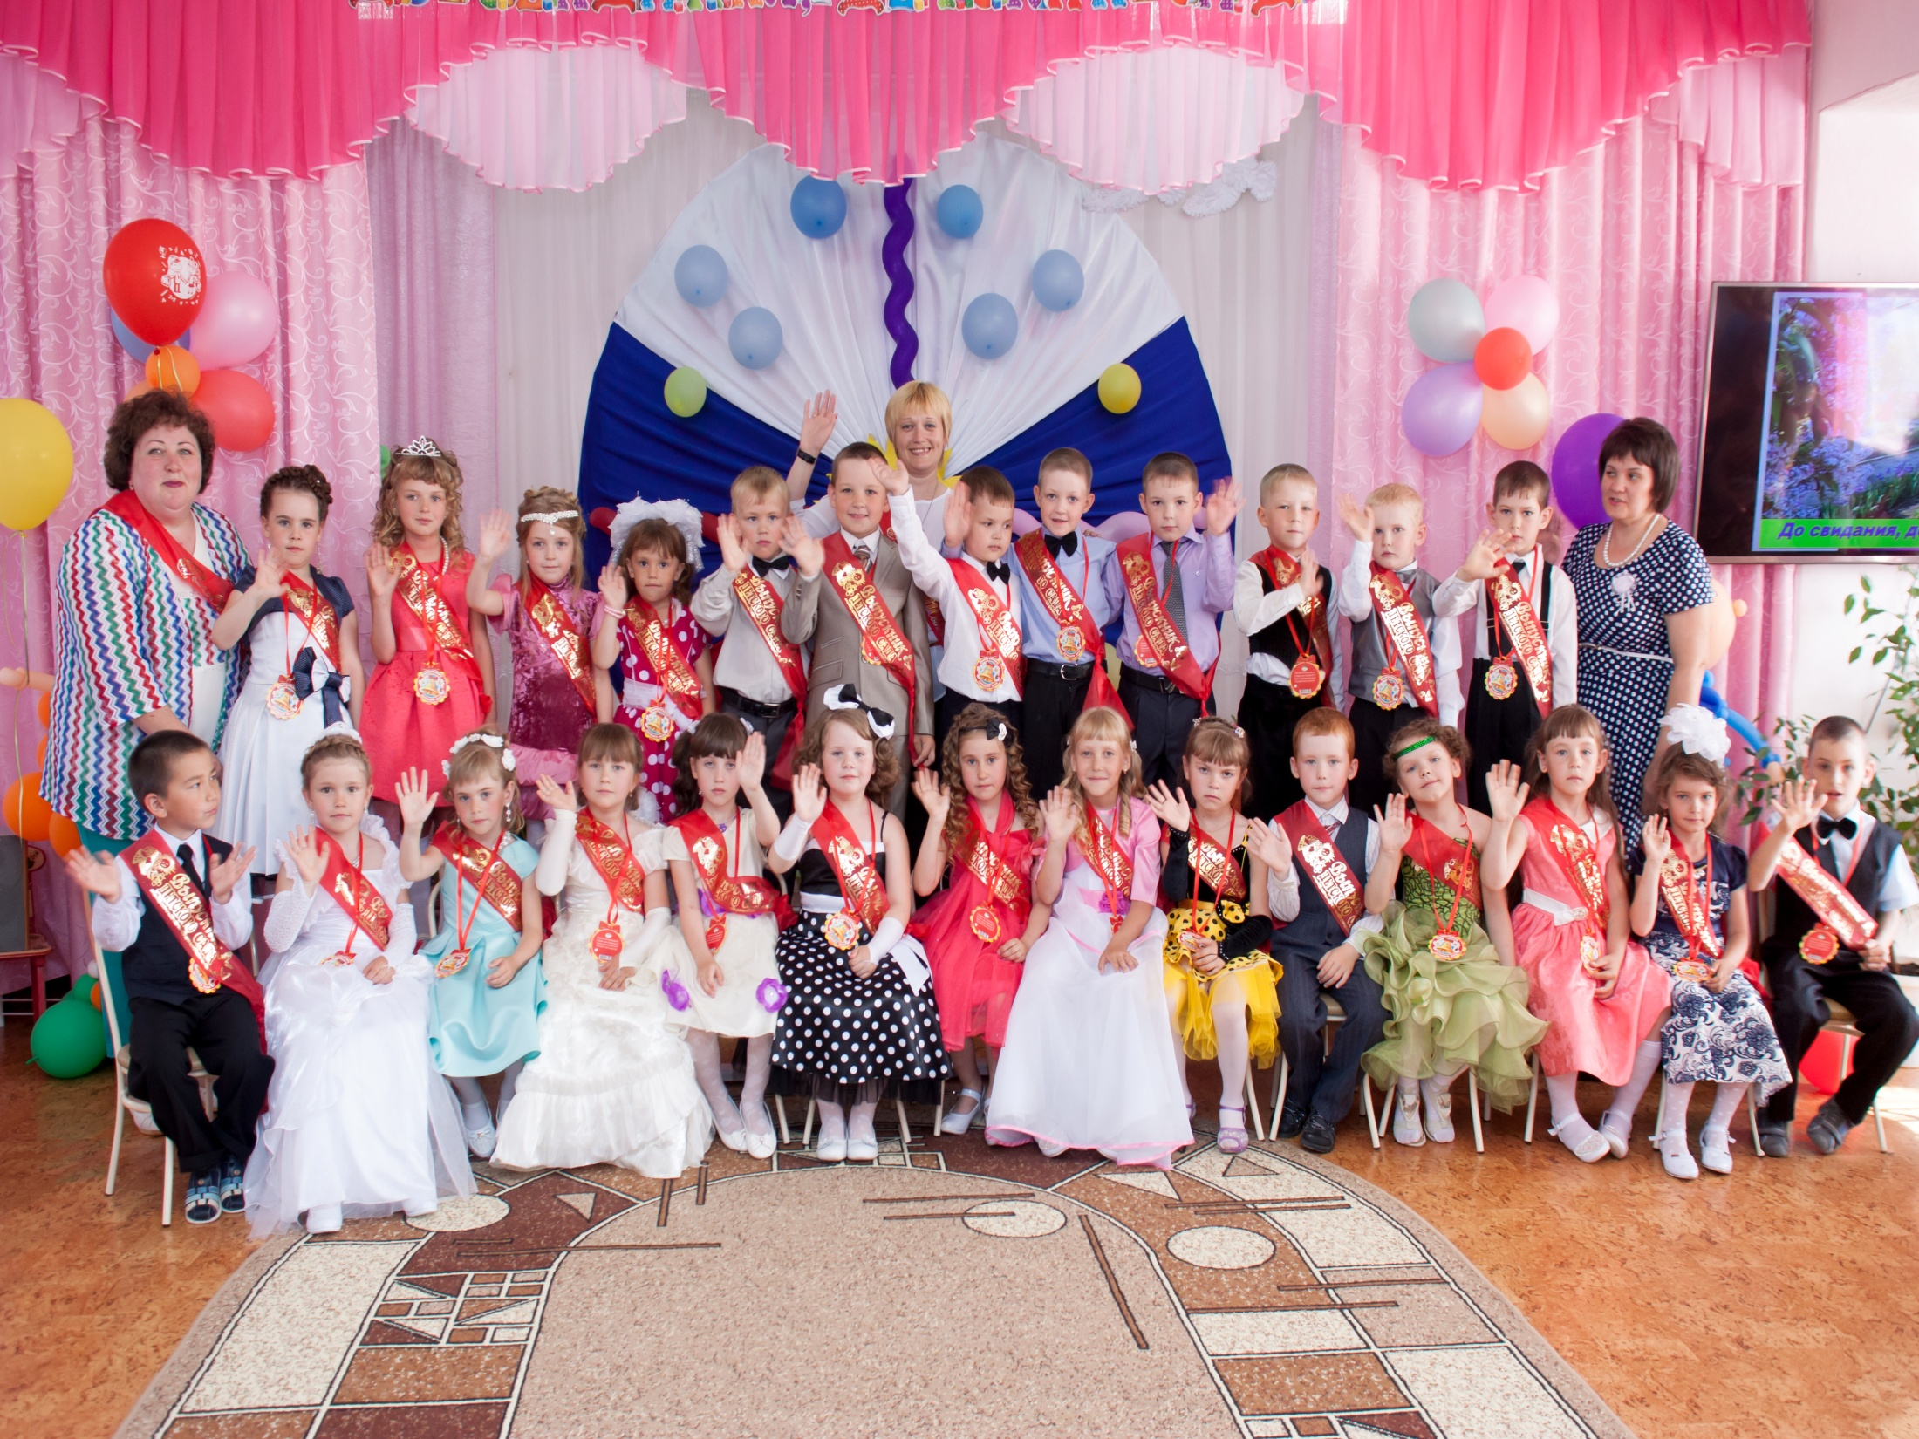

Продолжение следует…

